Slide 1
Module de Zoologie
TP
L’ABEILLE DOMESTIQUE
Apis mellifica

Slide 2
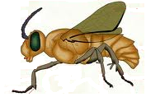
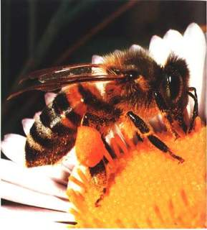
Systématique:
Phylum : Arthropodes(pattes articulées)
Sous phylum : Hexapodes (6 pattes)
Classe : Insectes
Sous-classe : Ptérygotes(+ailes)
Ordre : Hyménoptères (ailes membraneuses)
Sous-ordre : Aculéates (abdomen avec aiguillon ou porte aiguillon)
Super-famille : Apoidés( espèces d’abeilles nourrissant nectar)
Famille : Apidés (floricoles et butineuses)
Genre : Apis (vivent en société)
Espèce : Apis mellifica
Nom vernaculaire: Abeille domestique

Slide 3
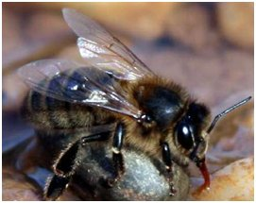
Plan de travail
1.Morphologie :
1.1. Tête
1.2. Thorax
1.3. Abdomen
2.Etude des adaptations chez l’abeille
2.1. Etude des pièces buccales (observation et dessin à faire)
2.2. Etude des ailes (observation)
2.3. Etude des pattes
Pth1 (observation et dessin à faire)
Pth3 (observation et dessin à faire pour les deux faces)

Slide 4
Introduction :
L’abeille étudiée est une abeille domestique dite mellifère, présente sur tous les continents, vivant en sociétés monogynes* organisées au sein d’une ruche et produisant du miel.
C’est plus exactement l’ouvrière, dont la taille varie de 10 à15 mm, aux antennes noires et à aiguillon droit, qui fera l’objet de ce TP.
C’est une femelle stérile qui assure tout le travail de la colonie.
*Société monogyne (1Reine = femelle fertile vit 4-5 ans, mâles = faux bourdons, femelles stériles = ouvrières)

Slide 5
2. Morphologie :
Le corps de l’abeille se divise en 3 régions :
Tête
Thorax
Abdomen

Slide 6
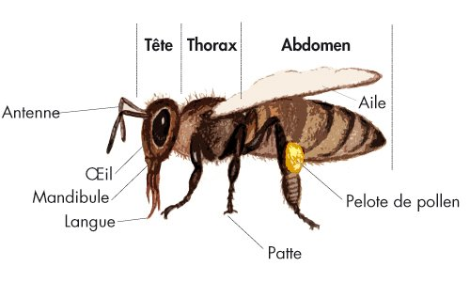
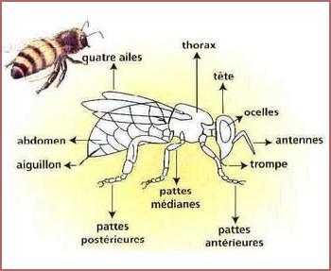

Slide 7
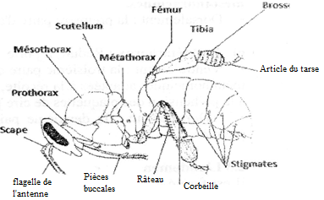
Vue latérale de l'abeille ouvrière

Slide 8
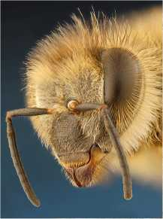
2.1.Tête
elle porte les appendices sensoriels :
Yeux composés
Ocelles
Bouche avec pièces buccales
Une paire d’antennes(3parties)
scape
pédicelle
funicule

Slide 9
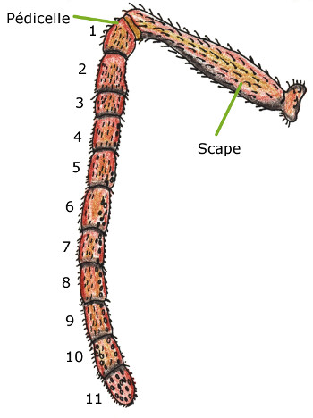
funicule
antenne

Slide 10
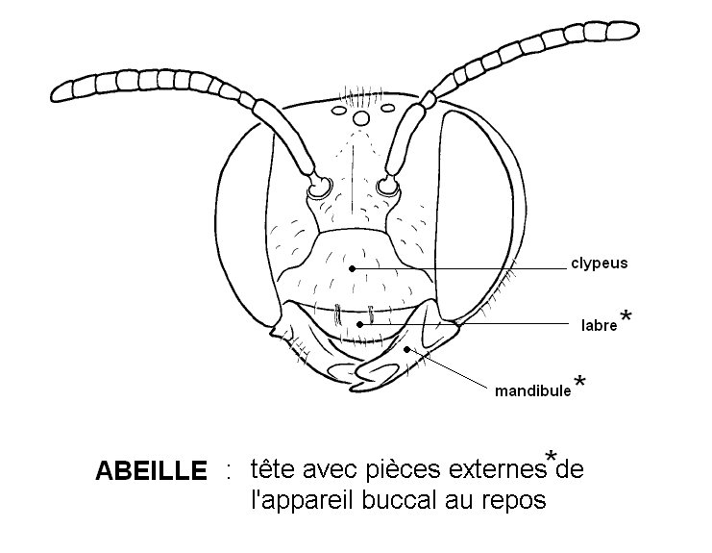
antennes
ocelles
Yeux composés

Slide 11
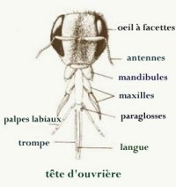
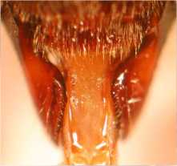
labre
mandibules

Slide 12
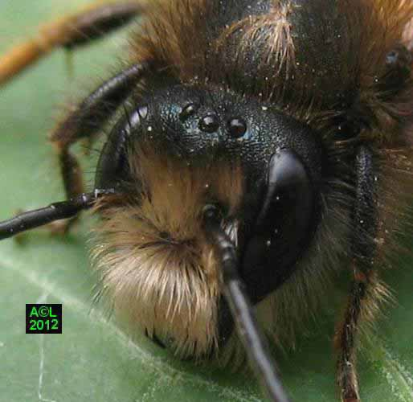
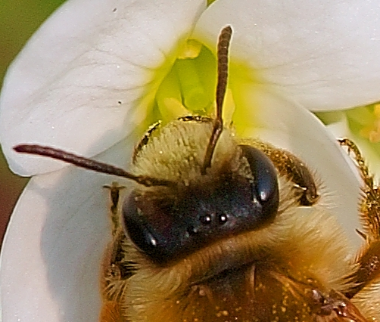
ocelles

Slide 13
2.2 Le thorax :
Composé de 3 segments très difficiles à distinguer car cachés par un épais feutrage de poils.
a)Le Prothorax : Très réduit, il porte ventralement la première paire de pattes thoraciques (pth1) : pattes antérieures.
b)Le Mésothorax : le plus développé, porte :
Ventralement : la deuxième paire de pattes thoraciques (pth2) ou pattes médianes ou pattes mésothoraciques.
Dorsalement : 1ère paire d’ailes ou ailes antérieures, les plus grandes.
c)Le Métathorax : Réduit
Ventralement : 3ème paire de pattes thoraciques (pth3) ou pattes postérieures ou pattes métathoraciques.
Dorsalement : la 2ème paire d’ailes ou ailes postérieures, réduites par rapport aux premières.

Slide 14
2.3 L’abdomen :
Il est formé de 7 segments contenant les organes viscéraux. Le premier segment abdominal est rattaché au thorax et ce n’est qu’après que se situe la constriction, localisée entre le premier et le deuxième segment abdominal.
L’extrémité de l’abdomen se termine par un cône d’où sort l’aiguillon. Ce dernier n’est qu’un oviscapte (organe de ponte) ayant perdu sa fonction.

Slide 15
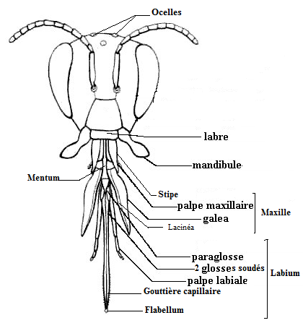
3. Etude des adaptations chez l’abeille :
3.1- Etude des pièces buccales : (Fig.2)
L'appareil buccal de l'abeille de type
«Broyeur-lécheur, labial»

Slide 16
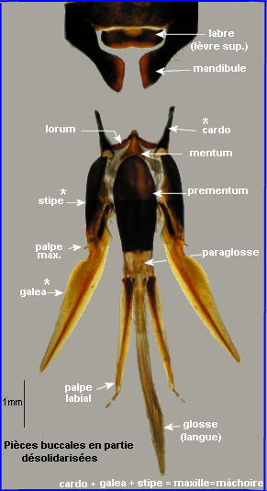
L'appareil buccal de l'abeille de type
«Broyeur-lécheur, labial»

Slide 17
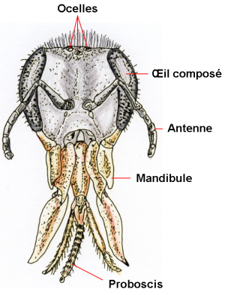
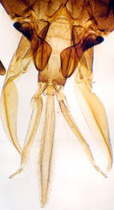

Slide 18
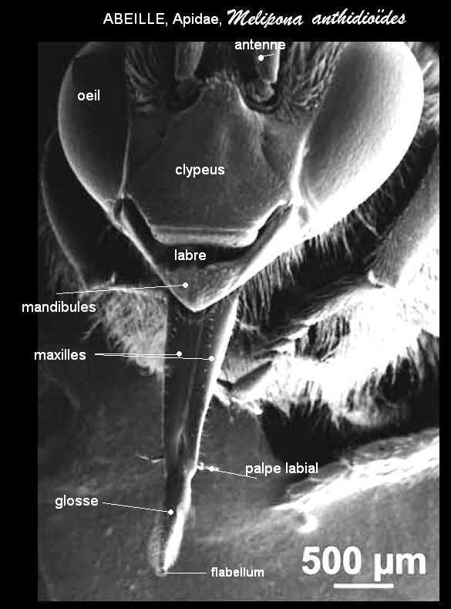

Slide 19
Conclusion :
Les mandibules servent entre autre, à broyer les grains de pollen.
Les mâchoires et palpes labiaux forment une gaine (grand canal) autour de la langue, permettant une aspiration rapide des liquides ; donc l’appareil buccal est de type :
broyeur-lécheur-labial.

Slide 20
3.2- Etude des ailes : (Fig.3)
Sur le bord postérieur de l’aile antérieure, une gouttière d’accrochage, chitineuse, servant de cintre ;
Sur le bord antérieur de l’aile postérieure, une série d’environ 23 crochets ou hamules (l’ensemble formant le rétinacle), s’accrochant à la gouttière.

Slide 21
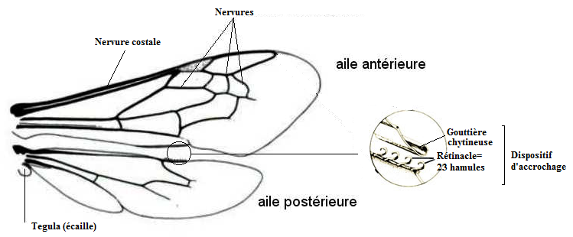
Les ailes de l'abeille domestique

Slide 22
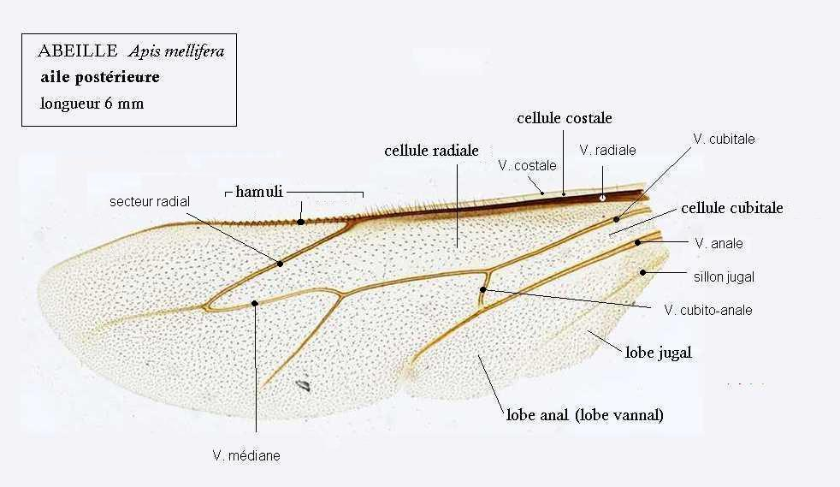
l'aile postérieure

Slide 23
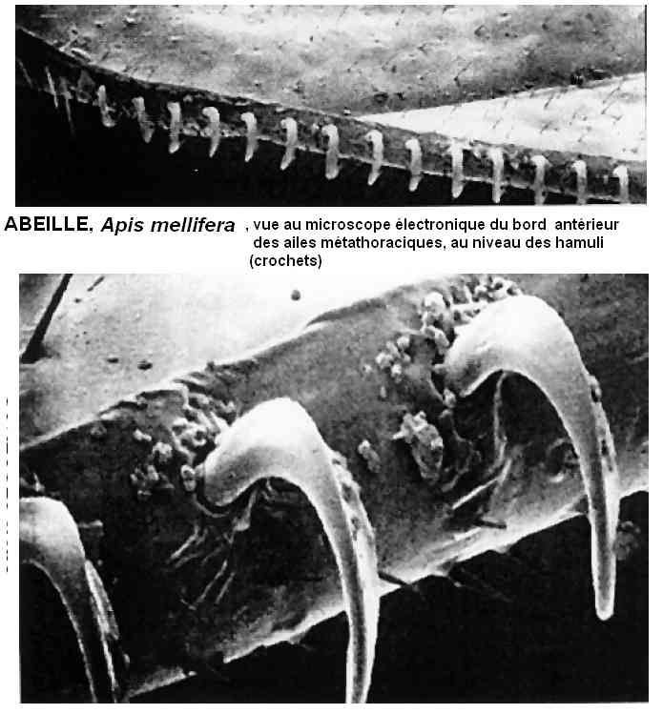
détail des hamuli
(crochets)

Slide 24
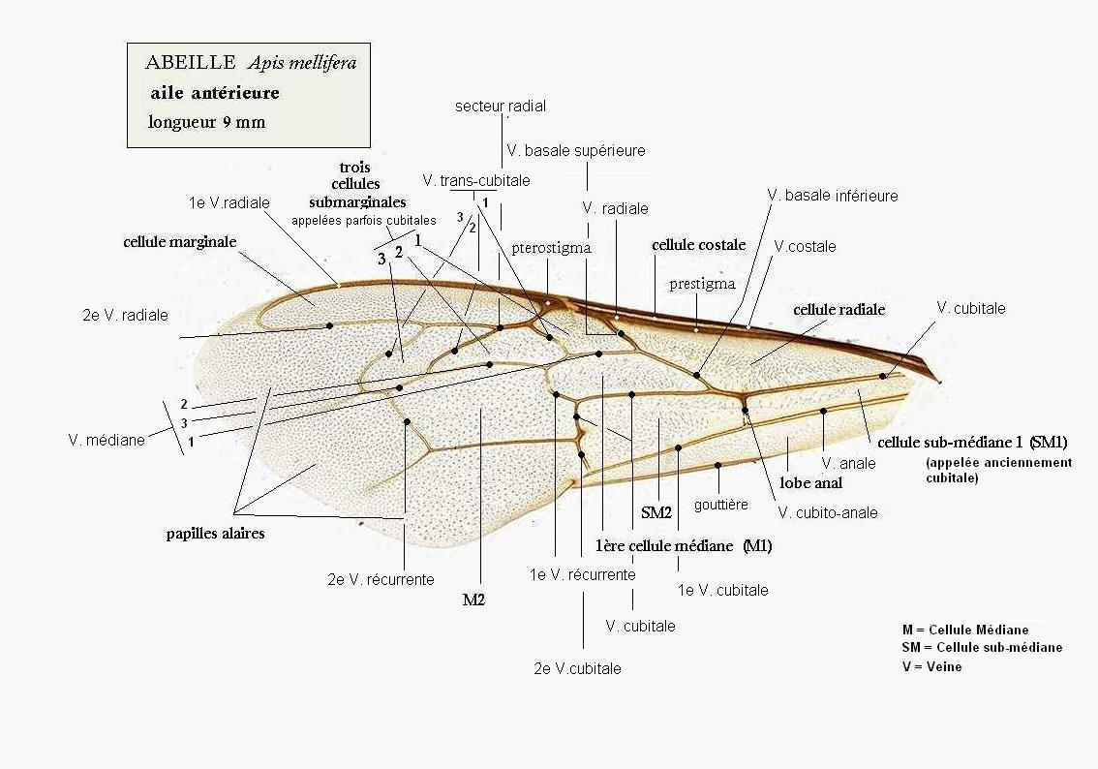
aile antérieure.
Sur le bord postérieur, l'aile est enroulée en forme de gouttière recevant les crochets de l'aile postérieure ou hamuli (voir aile postérieure, plus bas)

Slide 25
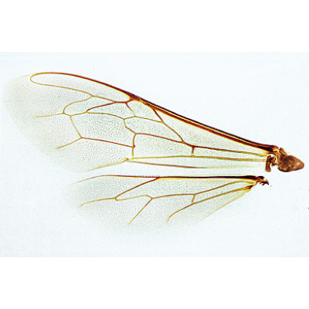
Aile antérieure
Gouttière)
Aile postérieure
hamule

Slide 26
3.3 Etude des pattes : Très mobiles, bâties sur le plan classique des pattes d’insectes, elles se composent de 5 articles :
Un coxa ou hanche,
Un trochanter réduit,
Un fémur ou cuisse,
Un tibia ou jambe,
Un tarse de 5 articles avec un premier article bien développé. Au bout du 5ème article, se trouve une paire de griffes (déplacement sur une surface rugueuse) entre lesquelles s’insère une ventouse ou empodium (sert au déplacement sur une surface lisse).

Slide 27
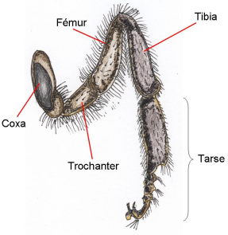
3.3 Etude des pattes : Très mobiles, bâties sur le plan classique des pattes d’insectes, elles se composent de 5 articles :
Un coxa ou hanche,
Un trochanter réduit,
Un fémur ou cuisse,
Un tibia ou jambe,
Un tarse de 5 articles avec un premier article bien développé.
Au bout du 5ème article, se trouve une paire de griffes (déplacement sur une surface rugueuse) entre lesquelles s’insère une ventouse ou empodium (sert au déplacement sur une surface lisse).

Slide 28
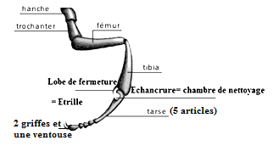
3.3.1 La première patte thoracique Pth1 : (Fig.4)
- Sur le bord antérieur du premier article du tarse, se trouve une sorte d’échancrure : la chambre de nettoyage ou étrille revêtue de soie,
- Sur le bord postérieur du tibia, au niveau de l’articulation, un lobe de fermeture (formant une languette) vient fermer cette chambre de nettoyage.
Conclusion :Ce système »étrille-lobe de fermeture » permet de coincer l’antenne qui sera débarrassée du pollen qui l’encombre.
Patte antérieure (pth 1) de l'abeille ouvrière

Slide 29
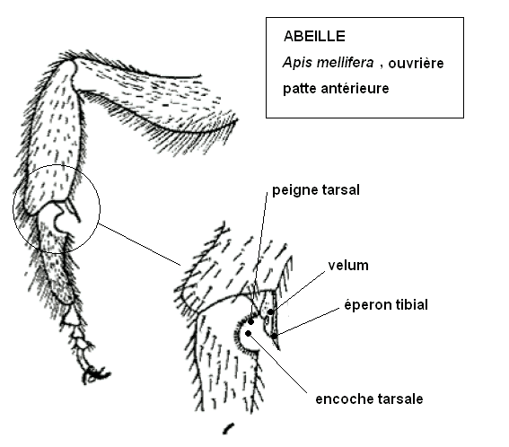
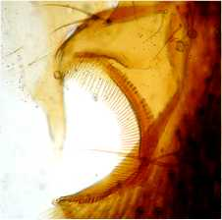

Slide 30
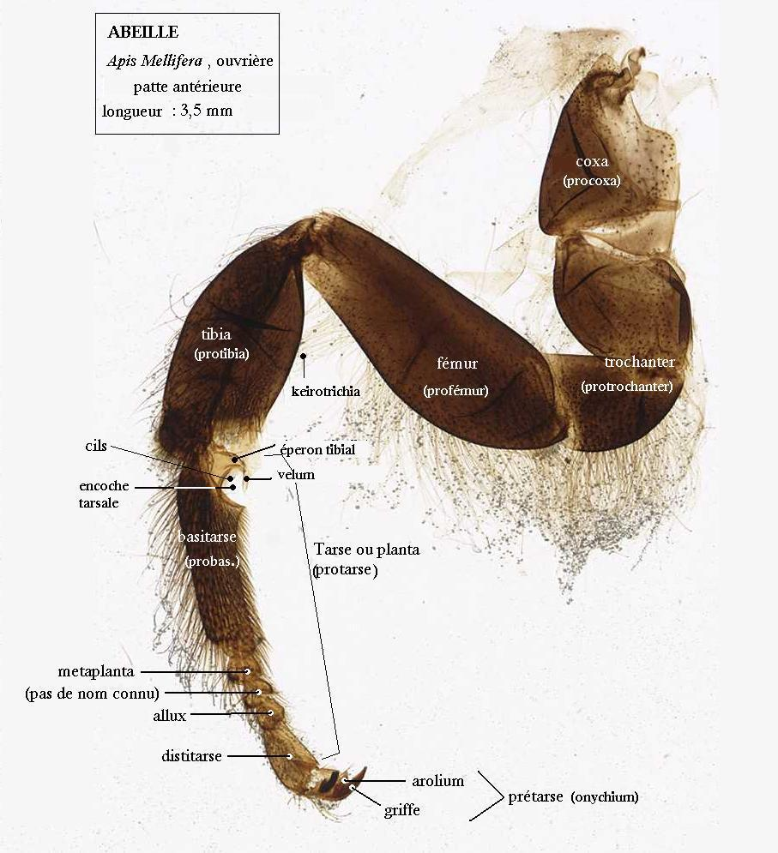

Slide 31
3.3.2 La troisième patte thoracique Pth3 : (Fig.5)
- Sur la face interne : Le premier article du tarse porte 8 à 10 rangées de poils courts et durs formant la brosse que l’abeille utilise pour récupérer la poudre de pollen restée attachée à son corps pendant la récolte.
- Sur la face externe : Le tibia se creuse d’une dépression= la corbeille qui reçoit la pelote de pollen. Cette dernière est maintenue en place dans la corbeille grâce à un ensemble de poils longs, rigides, recourbés, bordant la corbeille= le râteau.
*Eléments communs aux deux faces : Au niveau de l’articulation tibio-tarsienne se distingue
Une série de soies courtes bordant le bord du tibia : le peigne,
Au niveau du premier article du tarse, le bord libre se prolonge par une épine : la pince ou poussoir

Slide 32
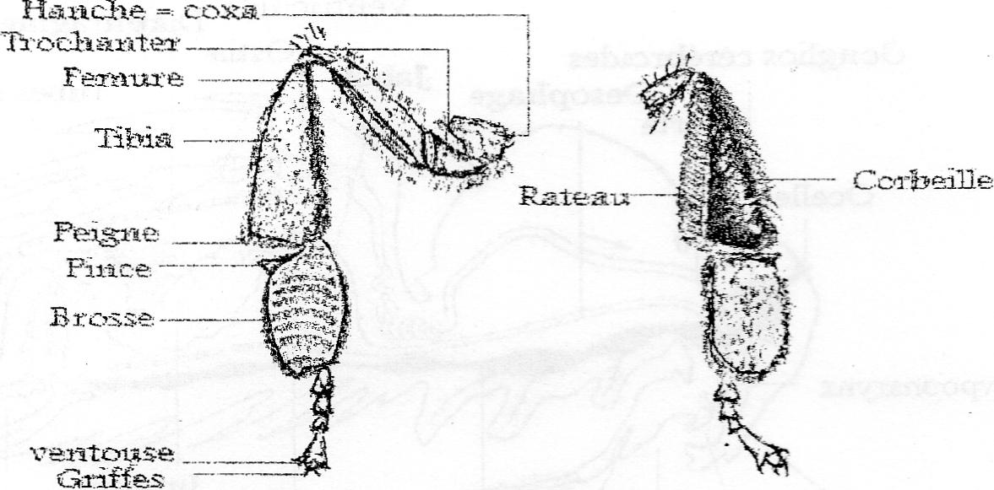
Patte postérieure (pth 3) de l'abeille ouvrière

Slide 33
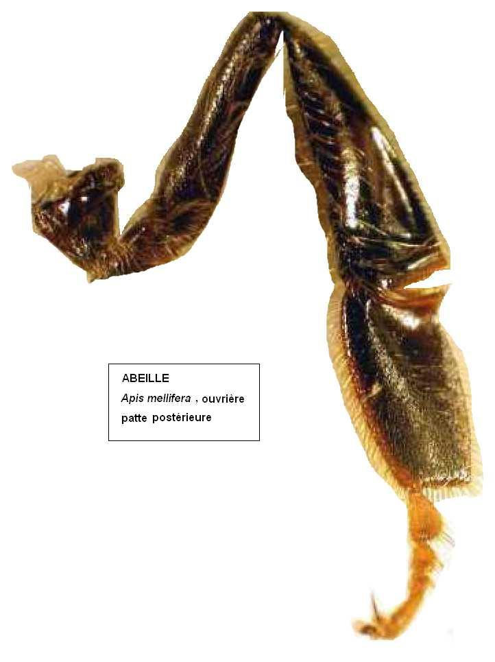
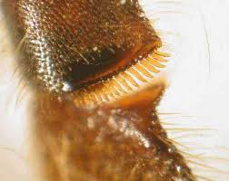
détail
Face interne
peigne tibial et du pressoir tarsal.

Slide 34
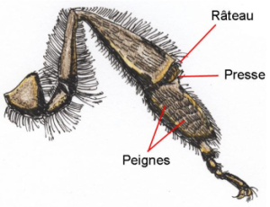
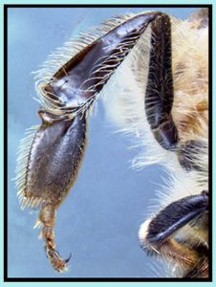
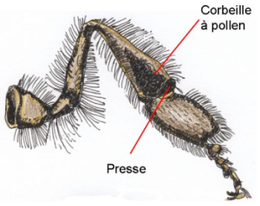
Pth3
Face interne
Face externe
Face externe

Slide 35
Pth3
Face interne
Face externe

Slide 36
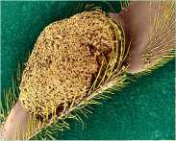
Pth3: face externe
corbeille remplie de pollen

Slide 37
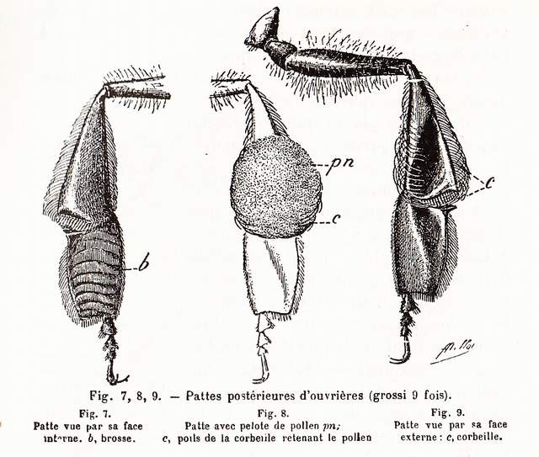

Slide 38
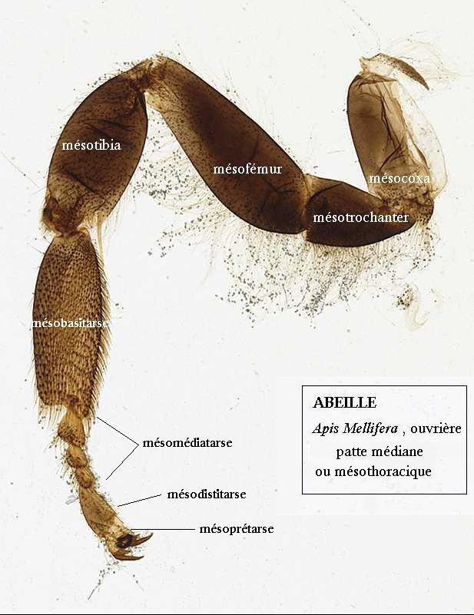
:
C'est le segment médian du thorax qui porte les pattes mésothoraciques. Celles-ci ne sont pas modifiées

Slide 39
FIN

